Slide 2
আজকের ক্লাসে তোমাদেরকে
স্বাগতম

Slide 3
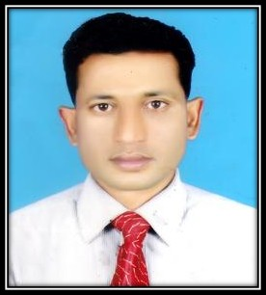
পরিচিতি
মোঃ আবুল কালাম
সহকারি শিক্ষক
শাহাপুর সরকারি প্রাথমিক বিদ্যালয়
বানিয়াচং,হবিগঞ্জ।
মোবাইলঃ ০১৭১৮৫০৯১৭১
বিষয়ঃ বাংলাদেশ ও বিশ্বপরিচয়
অধ্যায়ঃ ৬
শ্রেণিঃ পঞ্চম
সময়ঃ ৪০ মিনিট

Slide 4
এসো আমরা একটা ভিডিও দেখি
https://www.youtube.com/watch?v=MPY5AU1u3mI&feature=youtu.be
ভিডিওটি অনলাইনে দেখতে লিংকে ক্লিক করুন
ভিডিওতে আমরা কী দেখলাম?
আমাদের আজকের পাঠ কী হতে পারে?

Slide 5
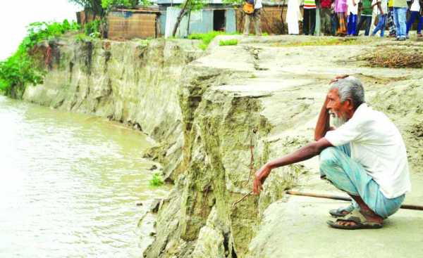
আমাদের আজকের পাঠ
নদীভাঙন

Slide 6
শিখনফল
এই পাঠ শেষে শিক্ষার্থীরা...
১০.১.৬ বাংলাদেশের দুর্যোগপ্রবণ অঞ্চল ও সেখানে সৃষ্ট সমস্যা সম্পর্কে বলতে পারবে,
১০.২.১ প্রাকৃতিক ভারসাম্য নষ্ট হয় এমন কাজ থেকে বিরত থাকবে যেমন (গাছকাটা, পাহাড় কাটা, পাখি শিকার, বন্যপ্রাণী নিধন, জলাভূমি ভরাট ইত্যাদি)।

Slide 7
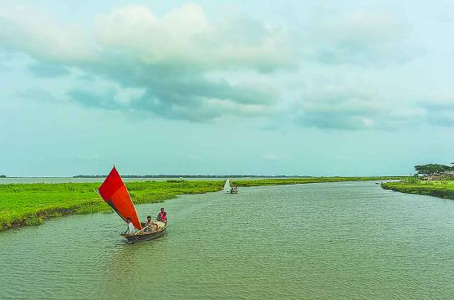
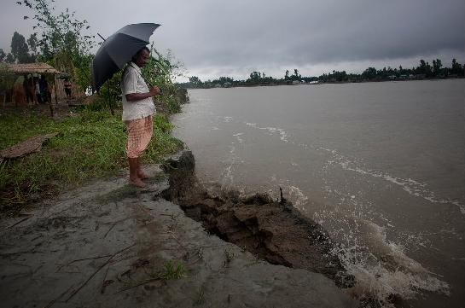
ছবিতে কী দেখতে পাচ্ছ ?
নদী
নদীর পাড় ভাঙছে
নদীর পাড় ভাঙনই নদী ভাঙন।

Slide 8
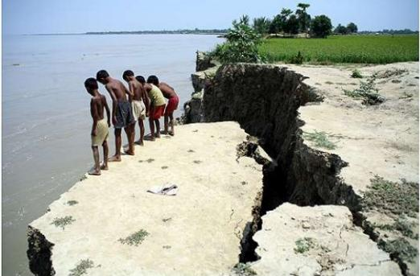
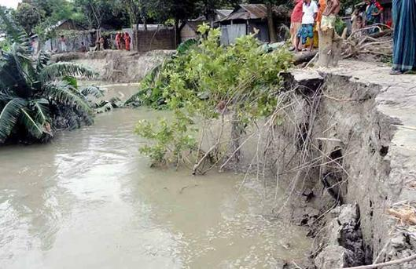
ছবিতে কী দেখতে পাচ্ছ ?
নদীর পাড় ভাঙনের ফলে আমাদের মূল্যবান কৃষি জমি ও বাড়ি-ঘর বিলীন হয়ে যায়।

Slide 9
একক কাজ
নদীভাঙনের ফলে কী হয় ?

Slide 10
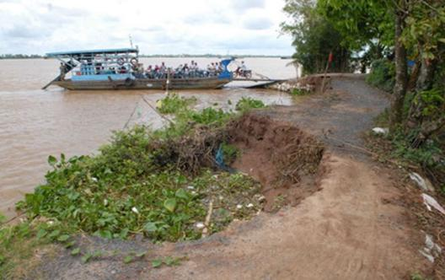
নদী ভাঙনের ফলে সড়ক ও গ্রাম বিলীন হয়ে যায় ।
আমাদের সামাজিক ও অর্থনৈতিক জীবন ব্যাপকভাবে ক্ষতিগ্রস্ত হয় ।

Slide 11
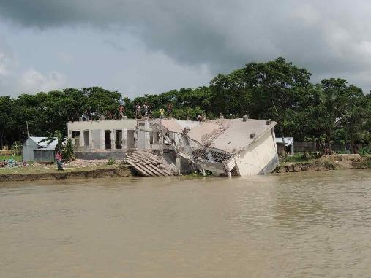
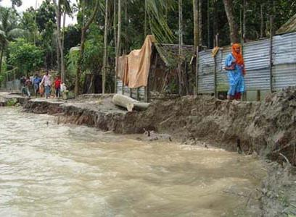
বন্যা নদীভাঙনের একটি প্রাকৃতিক কারণ ।
বন্যার অতিরিক্ত পানির স্রোত ও ঢেউ নদীর পাড়ে আঘাত হানে, ফলে বন্যার সময় নদী ভাঙন শুরু হলে তা মারাত্বক রূপ ধারণ করে ।

Slide 12
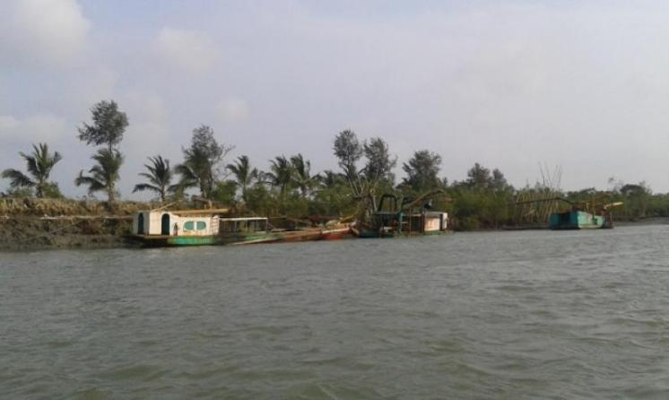
নদী ভাঙনের মানব সৃষ্ট কারণ
নদী থেকে বালি উত্তোলন নদী ভাঙনের মানব সৃষ্ট কারণ ।

Slide 13
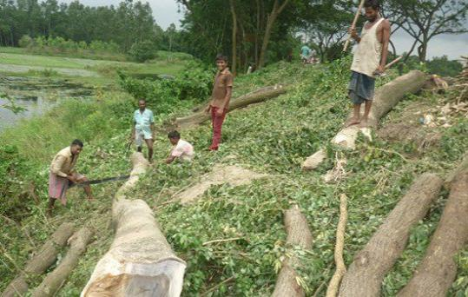
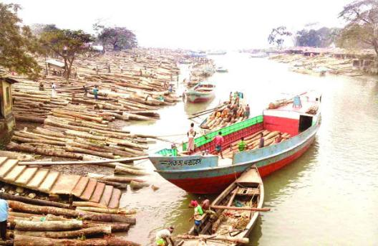
নদী ভাঙনের মানব সৃষ্ট কারণ
নদী তীরবর্তী গাছপালা কেটে ফেলা নদী ভাঙনের মানব সৃষ্ট কারণ ।

Slide 14
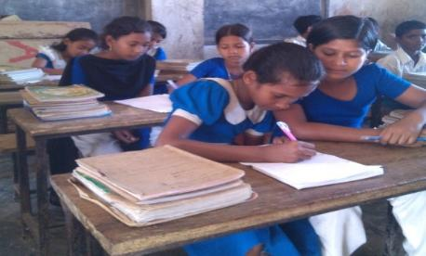
জোড়ায় কাজ
নদীভাঙনের মানবসৃষ্ট কারণ এবং এর ফলাফল সম্পর্কে লেখ।
মানবসৃষ্ট কারণ-
ফলাফল-

Slide 15
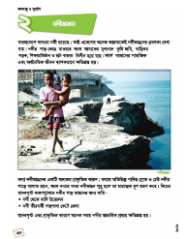
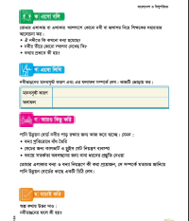
পাঠ্যবইয়ের সাথে সংযোগ স্থাপন
তোমাদের বাংলাদেশ ও বিশ্বপরিচয় বইয়ের ৫০ পৃষ্ঠা পড় ।

Slide 16
সঠিক উত্তর বোর্ডে এসে লিখঃ
মূল্যায়ন
(১) নদীর ভাঙন প্রক্রিয়া তীব্র হতে পারে কোন কারণে ?
(ক) নদী খনন
(খ) বালু উত্তোলন
(গ) বন্যা
(ঘ) বৃক্ষ নিধন
(২) নদীভাঙন কোন মৌসুমে বেশি হয় ?
সঠিক
আবার চেষ্টা কর
(ক) বর্ষাকালে
(খ) গ্রীষ্মকালে
(গ) শরৎ কালে
(ঘ) হেমন্ত কালে
(৩) বাংলাদেশের কোন এলাকায় নদী ভাঙন বেশি হয় ?
(ক) পশ্চিমাংশে
(খ) উত্তরাংশে
(গ) পূর্বাংশে
(ঘ) দক্ষিণাংশে
অপশনে ক্লিক

Slide 17
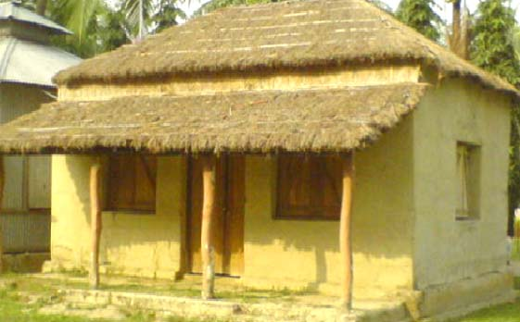
বাড়ির কাজ
তোমার এলাকার বন্যা নিয়ন্ত্রণে কী করা প্রয়োজন , সে সম্পর্কে মতামত জানিয়ে পানি উন্নয়ন বোর্ডের কাছে একটি চিঠি লেখ ।

